Slide 1
고급3.쉘 명령어 기초
홍필두 교수
(리눅스프로그래밍)

Slide 2
주요내용
1. 쉘 명령어 사용을 위한 준비
1) 쉘 명령어 관련 사항
2) 쉘 스크립트 실행
2. 자주 쓰는 쉘 프로그래밍 기법
1) 리 다이렉션
2) 파이프
3) echo
4) cut
1

Slide 3
1. 강의 들어가기
학습내용 소개
쉘 프로그래밍은 하나하나의 쉘 명령어의 모음이다. 리눅스 시스템을 운영하고 모니터링을 위하여 쉘 프로그램을 많이 사용한다. 이를 위하여 먼저 리눅스 시스템을 먼저 이해하여야 하고, 그 다음은 자주 사용되는 쉘 명령어를 이해하여야 한다. 그렇기 때문에 쉘 명령어의 대한 동작원리, 권한, 패스 등을 쉘 프로그래밍 학습 이전에 다루게 된다. 이번 강의에는 쉘 명령어 사용을 위한 준비 사항 등을 이해 후 실습을 하도록 한다.
학습목표 제시
쉘 명령어를 사용하기 위한 쉘, 쉘명령어, 권한, 패스 등에 대하여 이해할 수 있다.
리다이렉션과 파이프에 대하여 다시 한번 설명할 수 있다.
2

Slide 4
2. 생각해볼 문제 및 용어
학습전 생각해볼 문제
앞 강의에서 다루었던 파일필터(파이프), 리다이렉션에 대하여 다시 한번 복습해 봅니다.
지금까지 필기노트를 다시 보면서 리마인드 합니다.
용어 ( 강의 정리 시 필기 할 것)
Redirection
Pipe
3

Slide 5
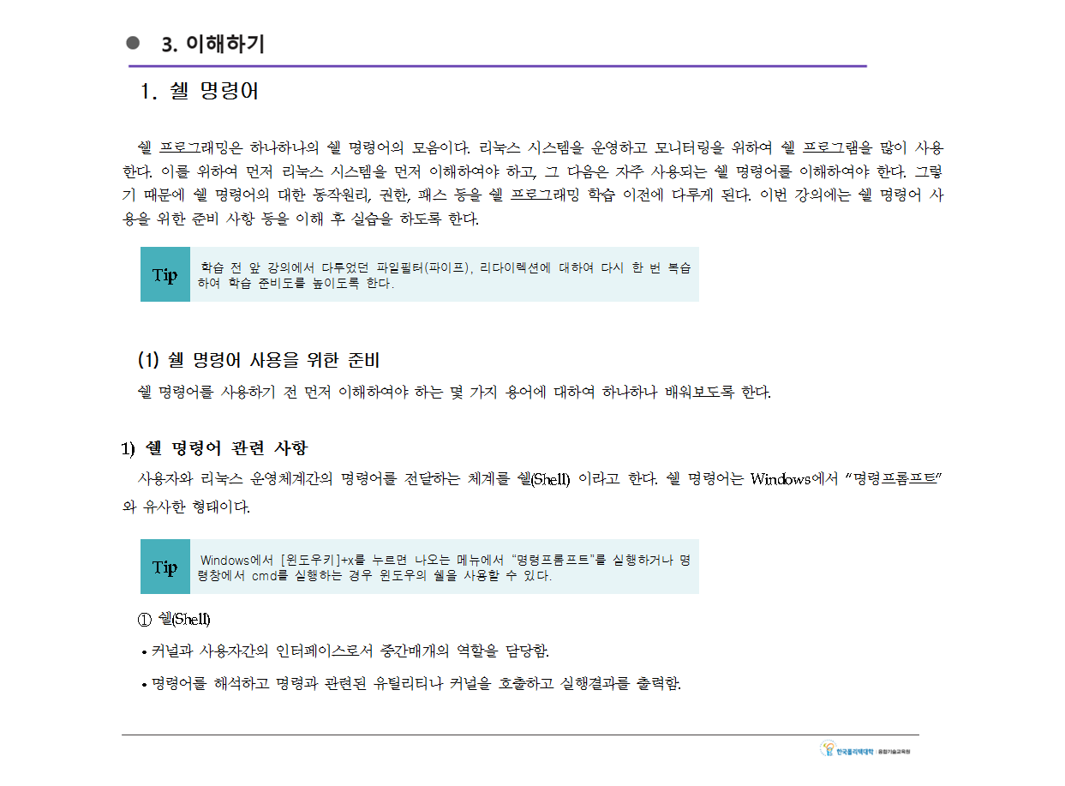

Slide 6
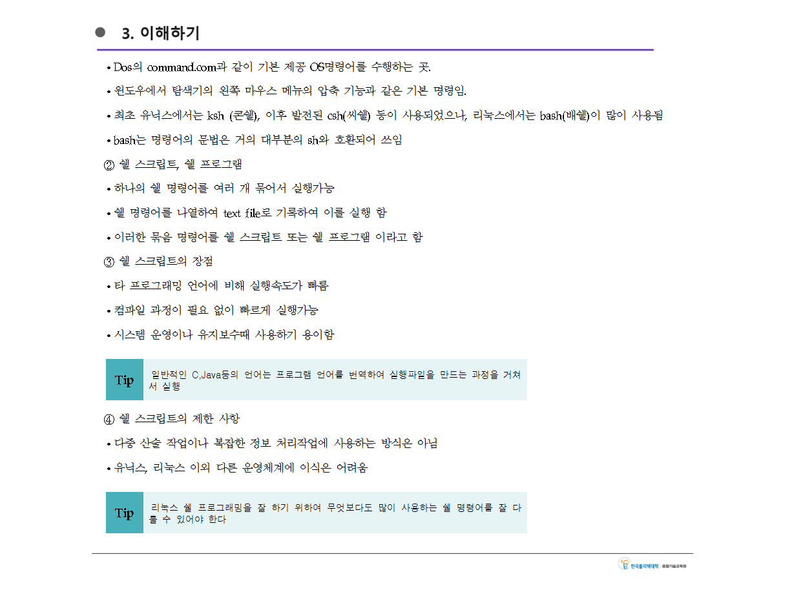

Slide 7
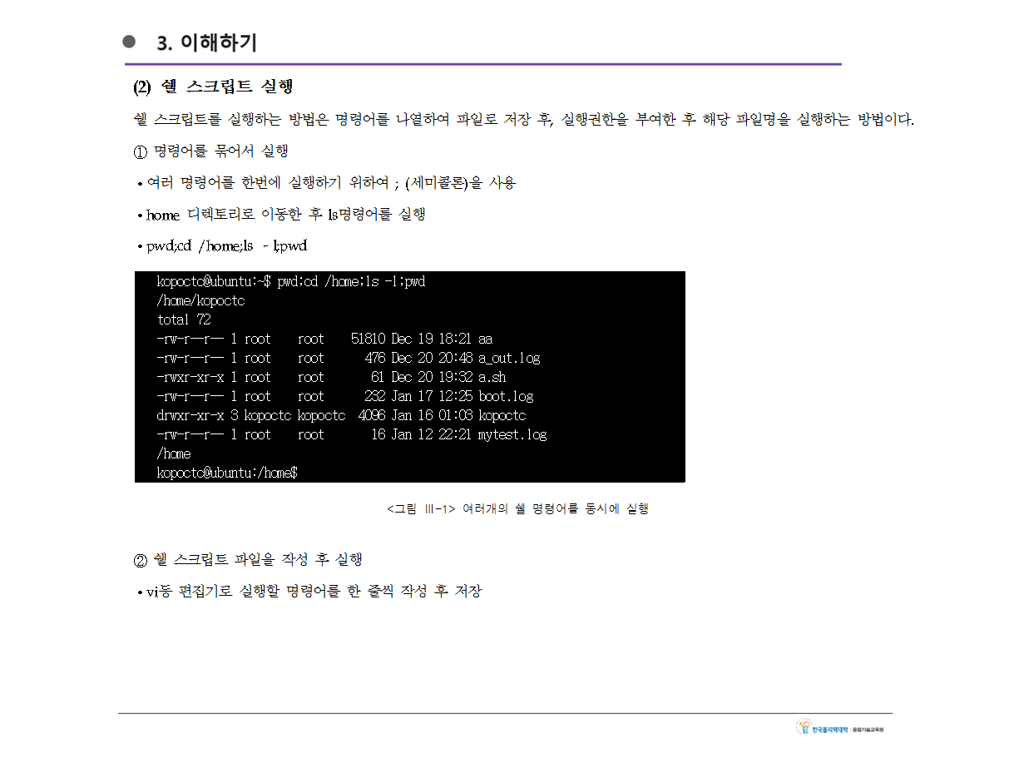

Slide 8
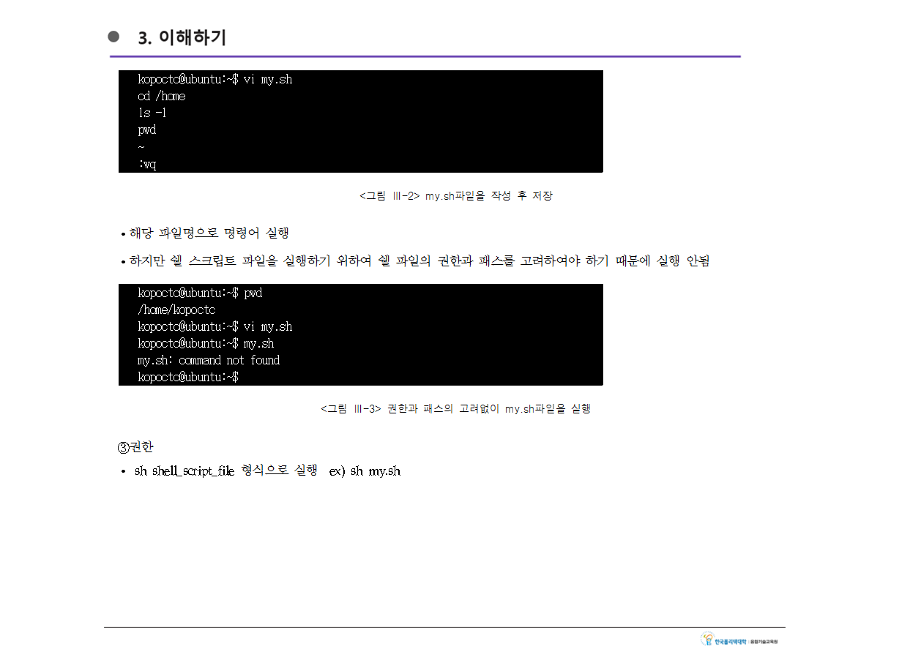

Slide 9
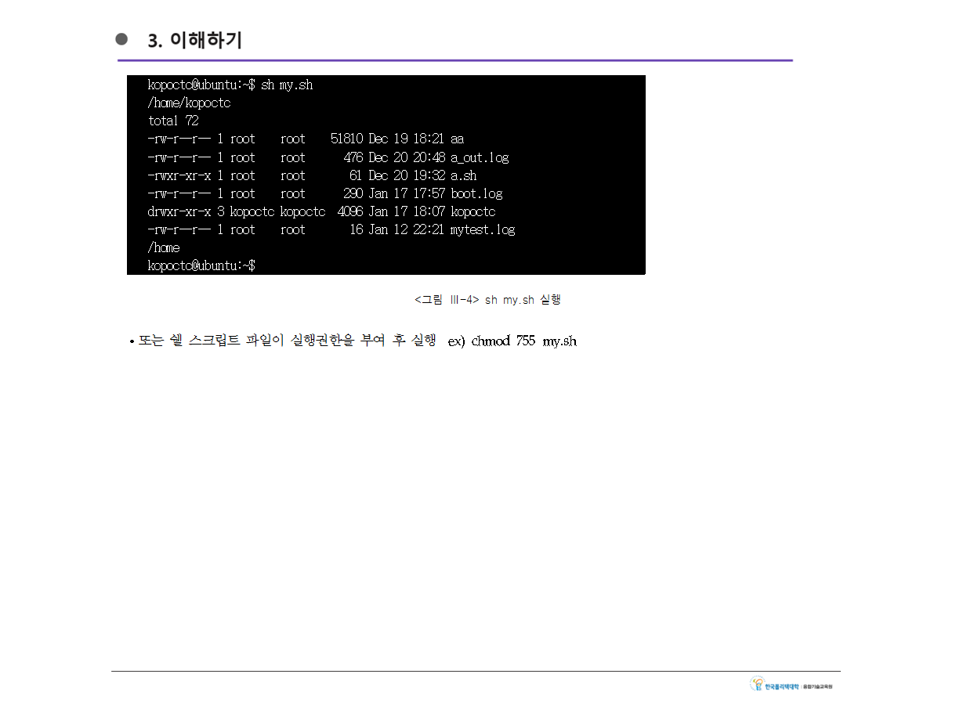

Slide 10
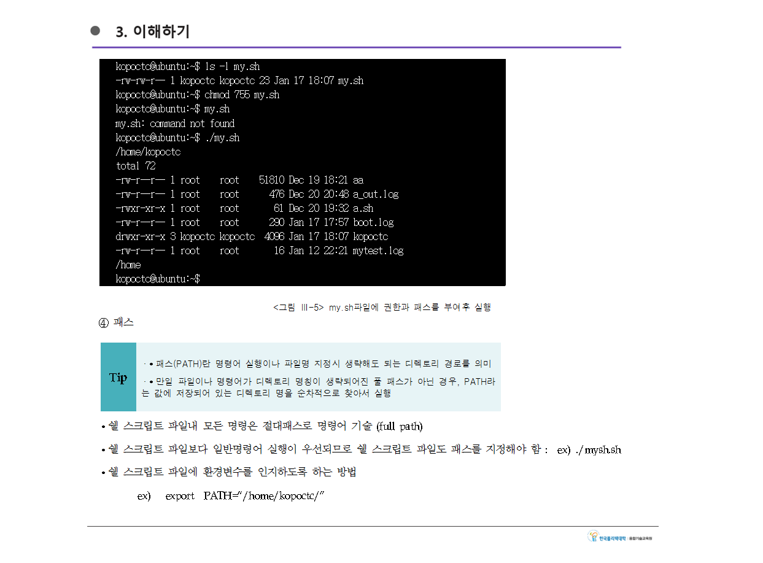

Slide 11
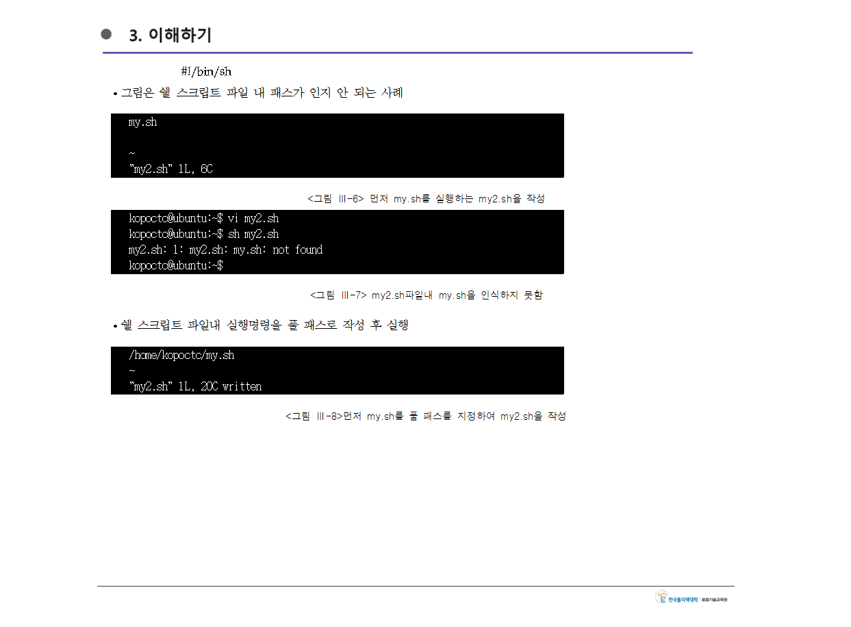

Slide 12
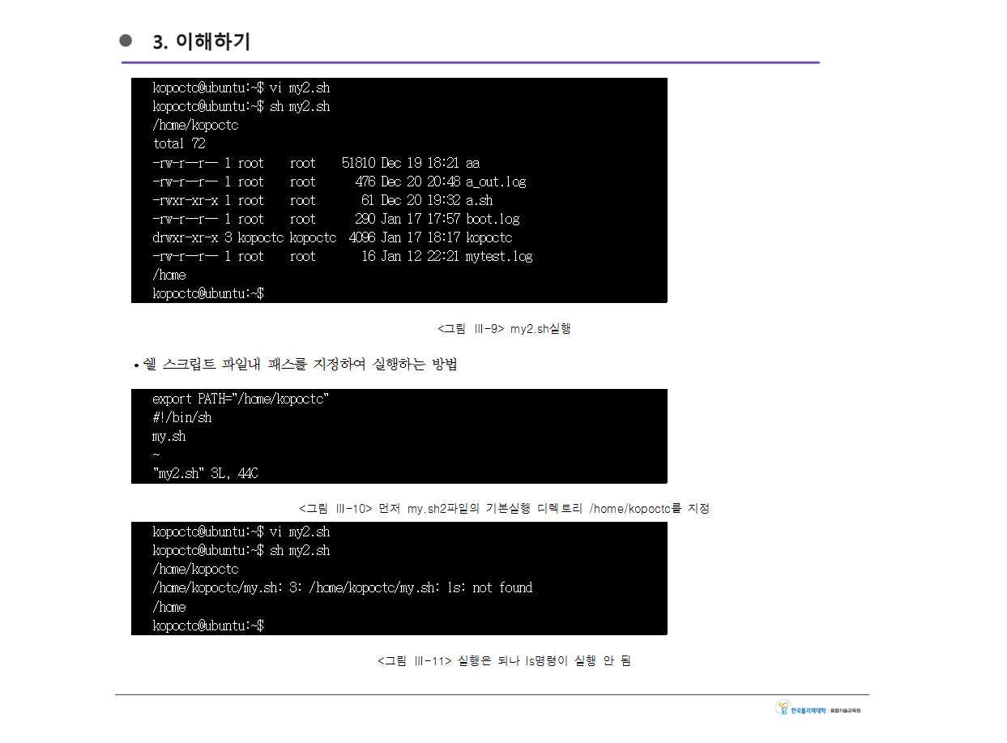

Slide 13
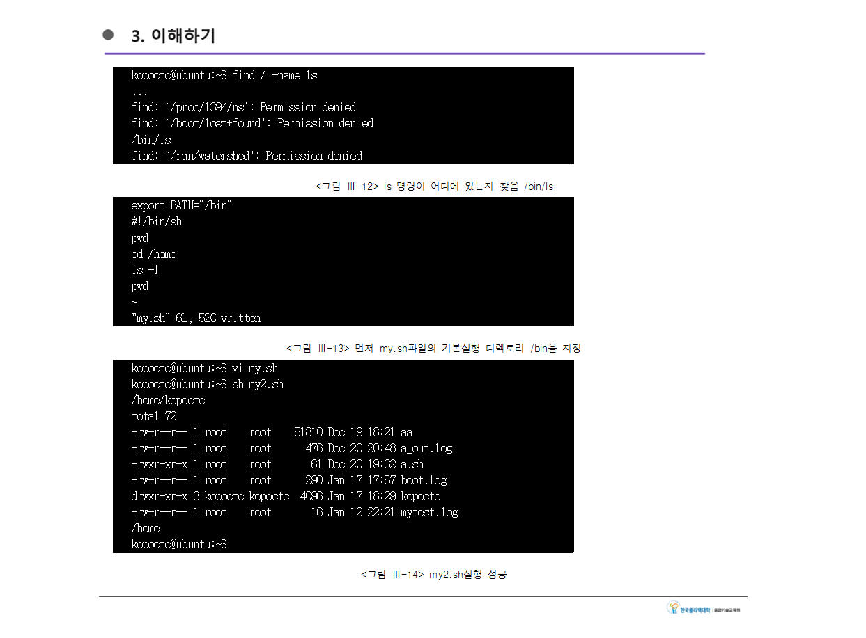

Slide 14
4. 실습하기(1)
1) 쉘 스크립트 실행 실습
① 명령어를 묶어서 실행
② 쉘 스크립트 파일을 작성 후 실행
③ sh shell_script_file 형식으로 실행
④ 쉘 스크립트 파일이 실행권한을 부여 후 실행
⑤ 쉘 스크립트 파일내 실행명령을 풀 패스로 작성 후 실행
⑥ 쉘 스크립트 파일내 패스를 지정하여 실행하는 방법 실습
13

Slide 15
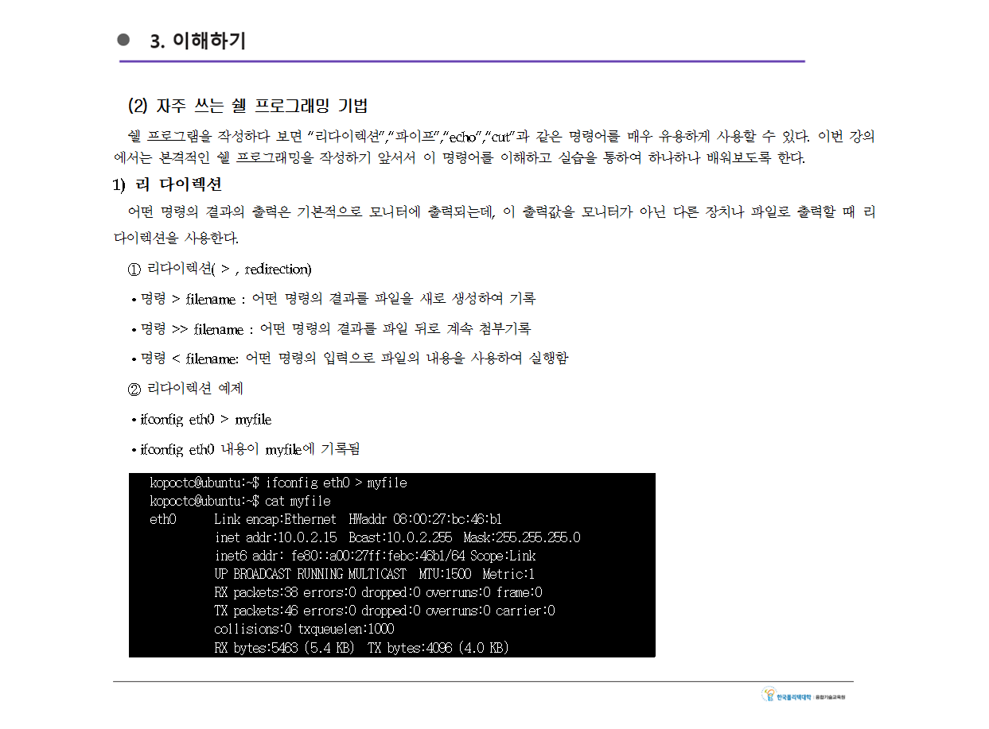

Slide 16
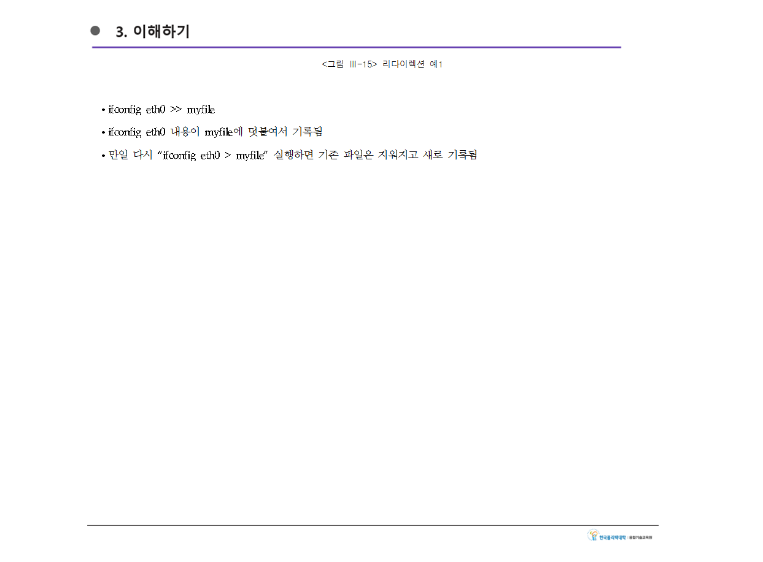

Slide 17
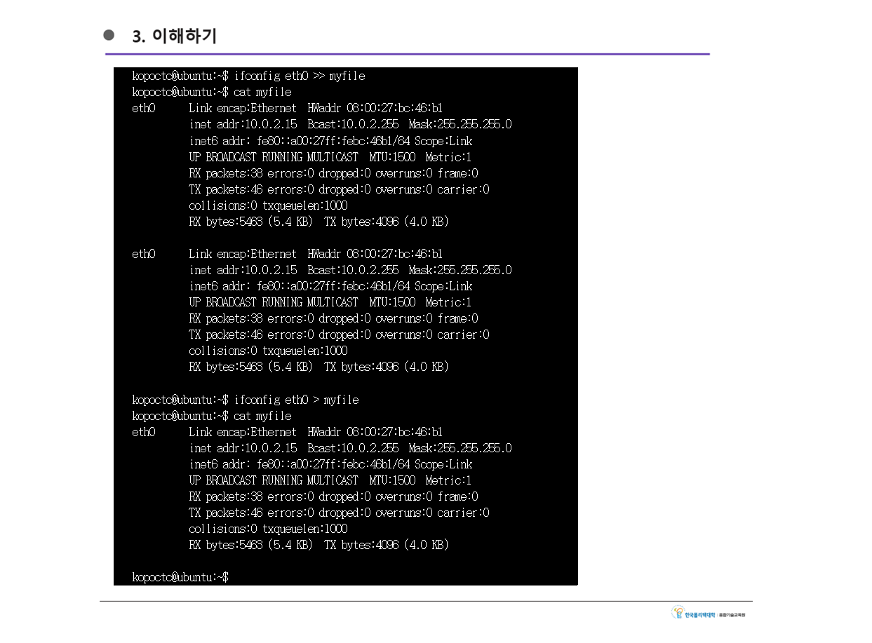

Slide 18
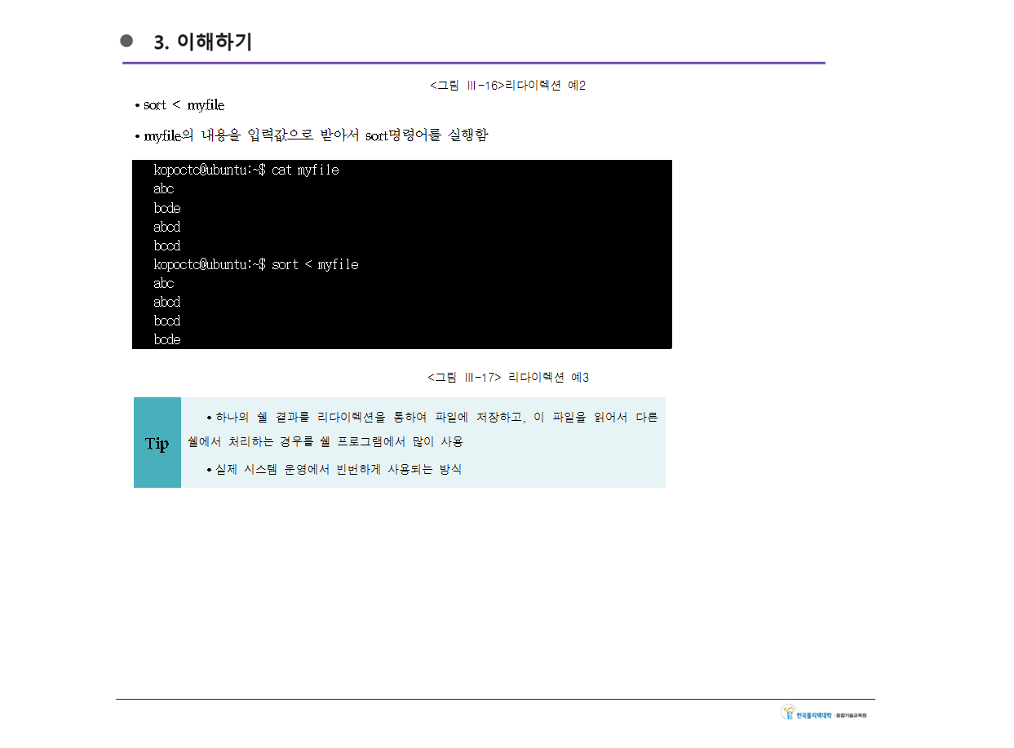

Slide 19
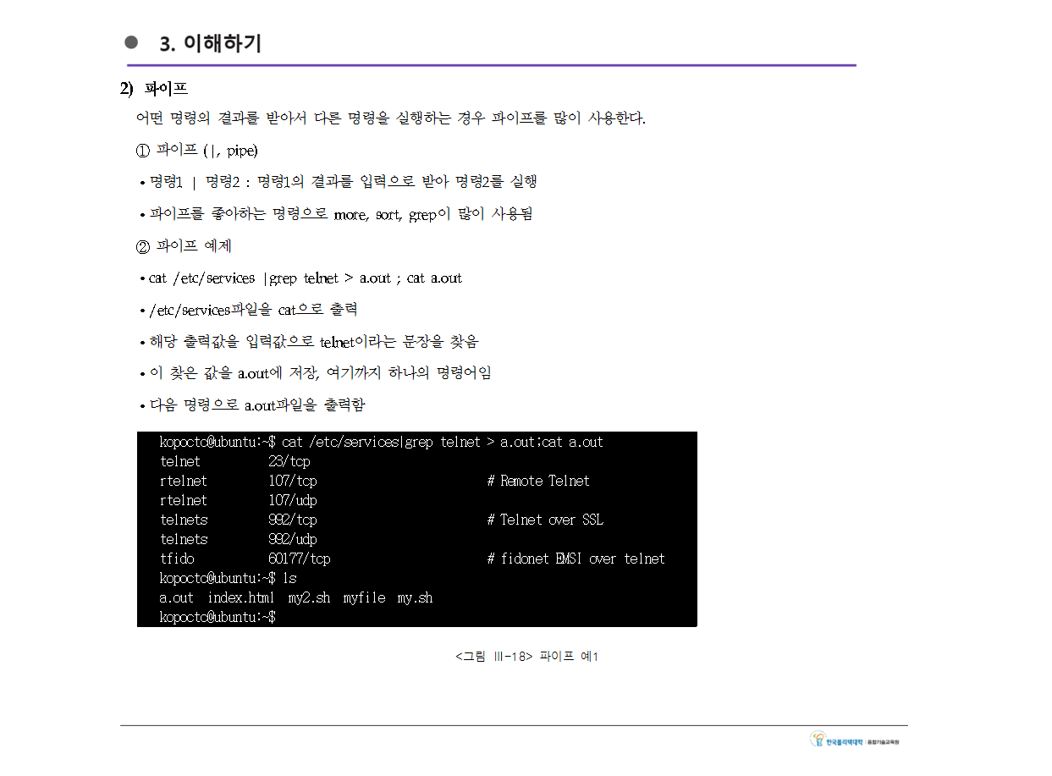

Slide 20
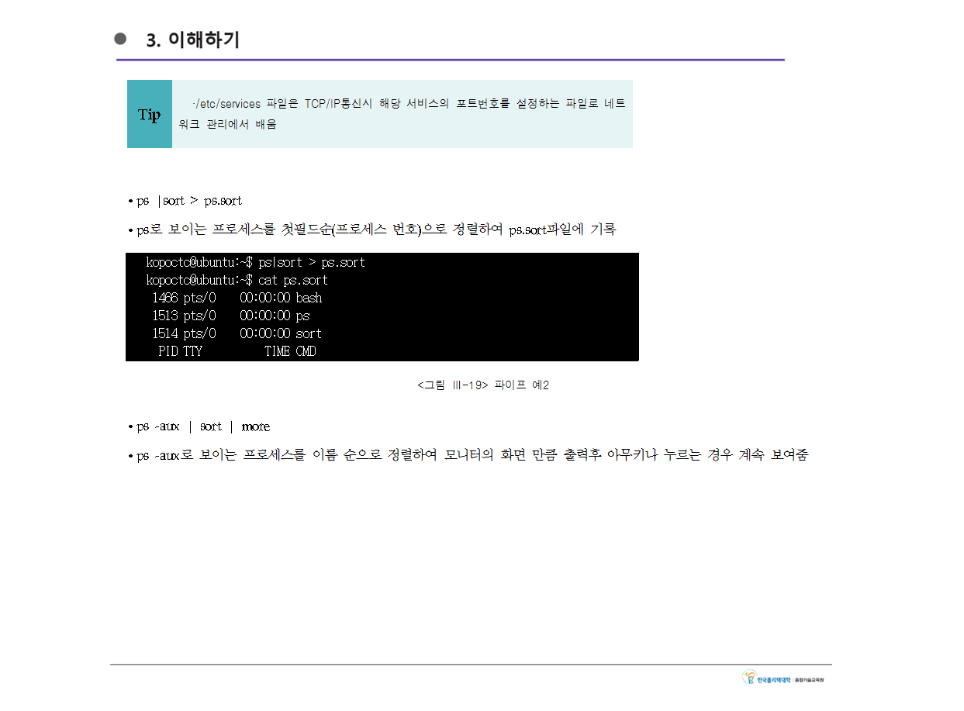

Slide 21
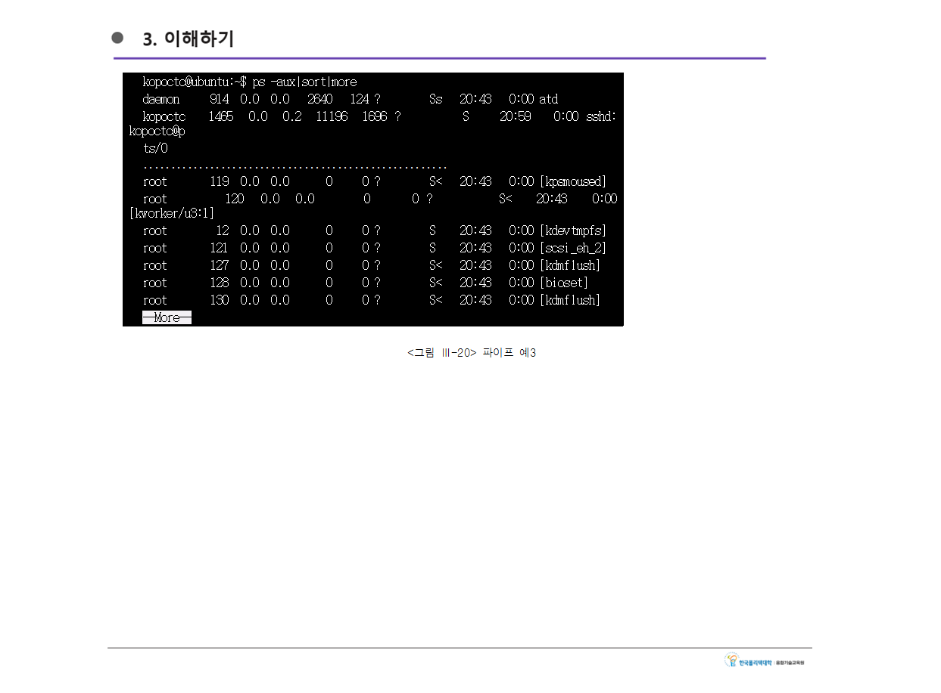

Slide 22
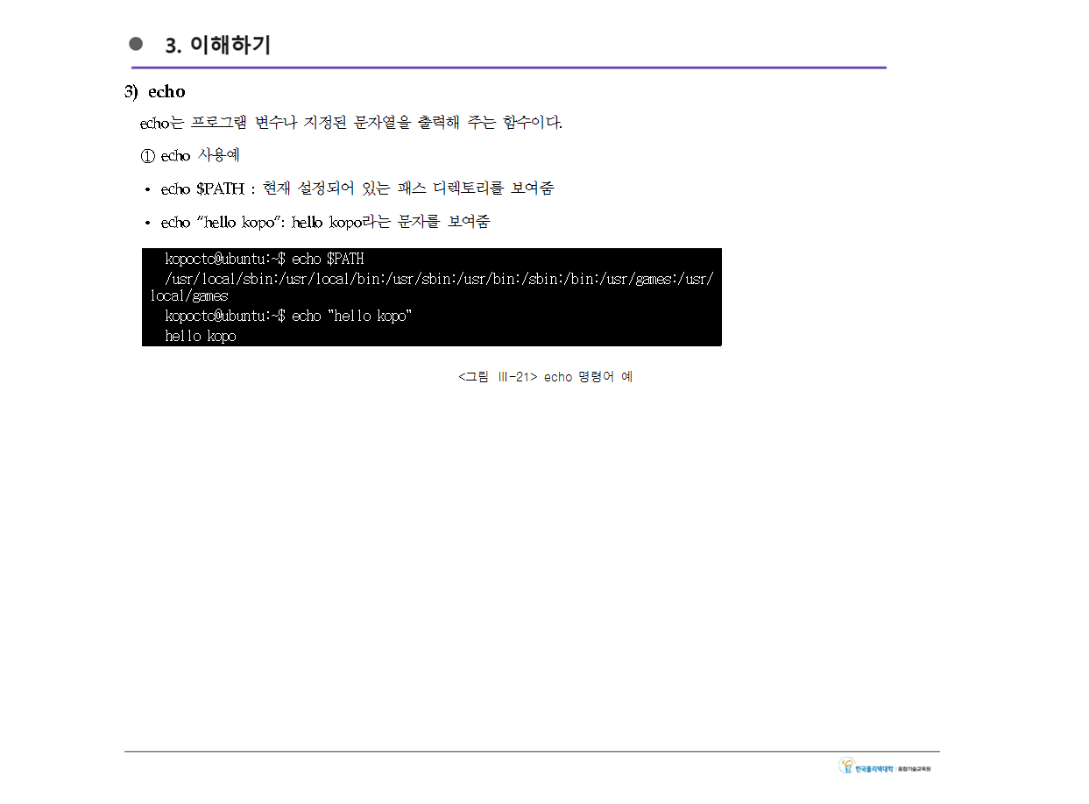

Slide 23
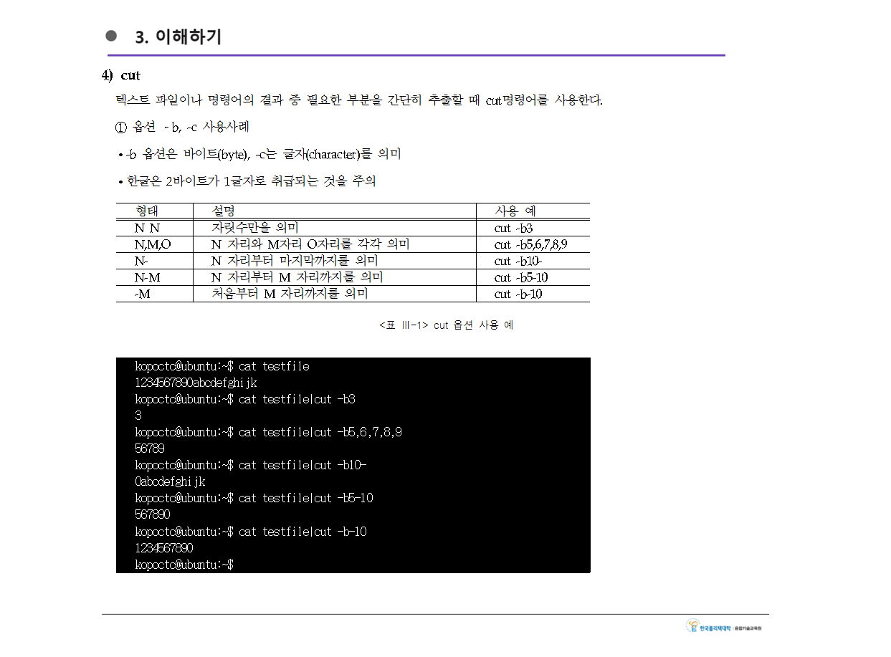

Slide 24
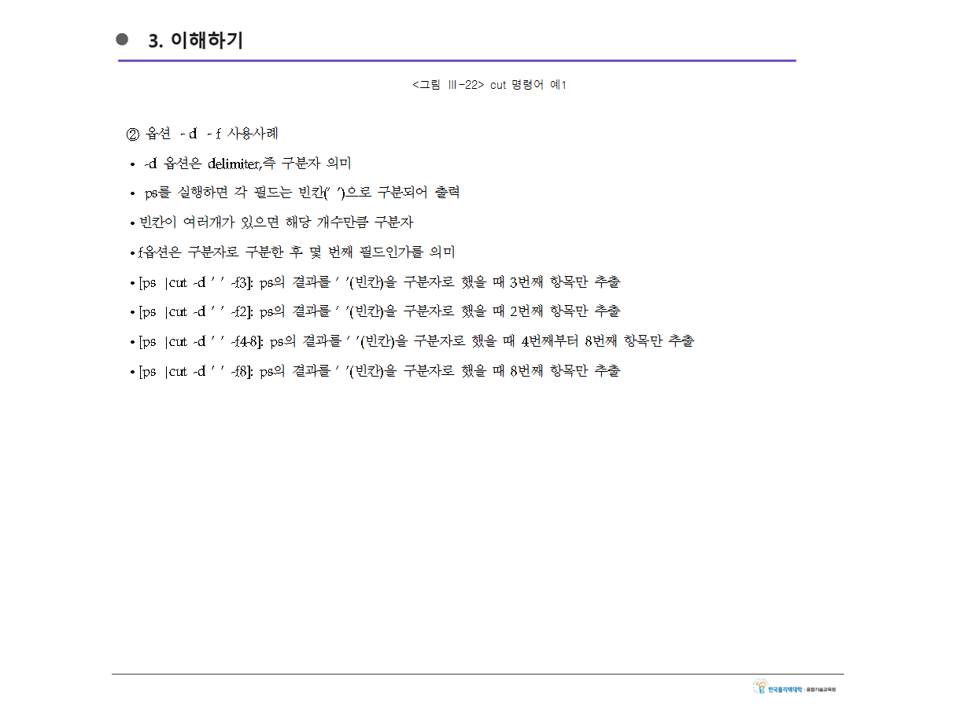

Slide 25
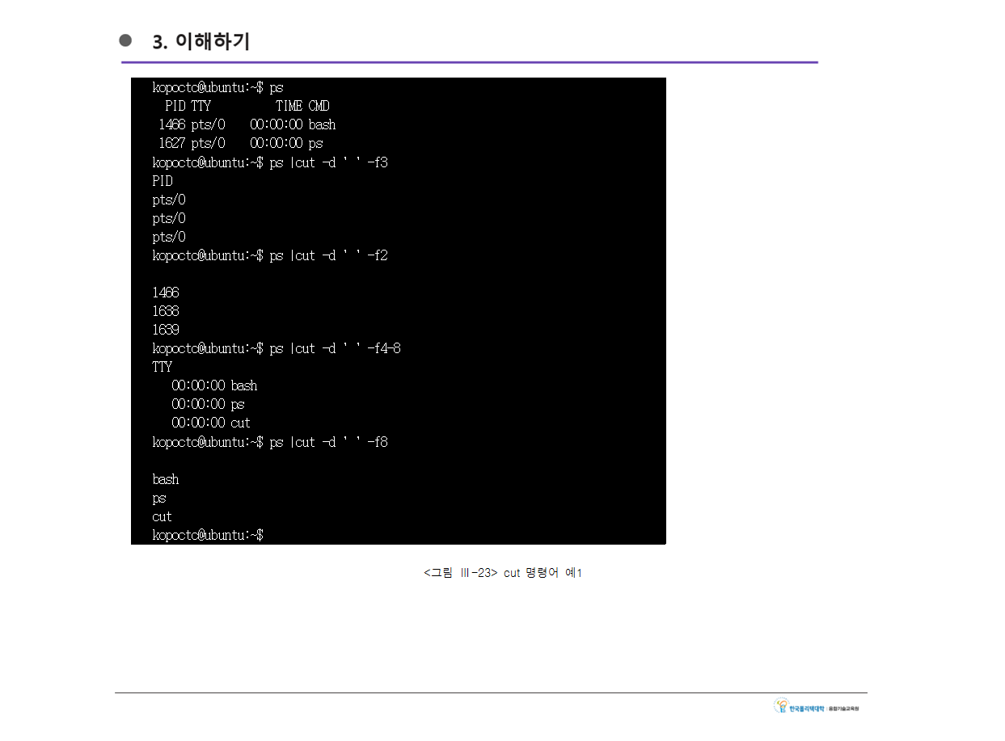

Slide 26
4. 실습하기(2)
2) 리 다이렉션 실습
① ifconfig eth0 > myfile
② ifconfig eth0 >> myfile
③ ifconfig eth0 > myfile
④ sort < myfile
3) 파이프 실습
① cat /etc/services |grep telnet > a.out ; cat a.out
② ps |sort > ps.sort
③ ps -aux | sort | more
25

Slide 27
4. 실습하기(3)
4) echo 실습
① echo $PATH
② echo “hello kopo”
5) cut실습
① cat testfile|cut -b3
② cat testfile|cut -b5,6,7,8,9
③ cat testfile|cut -b10-
④ cat testfile|cut -b5-10
⑤ cat testfile|cut -b-10
⑥ ps |cut -d ' ' -f3
⑦ ps |cut -d ' ' -f2
⑧ ps |cut -d ' ' -f4-8
⑨ ps |cut -d ' ' -f8
26

Slide 28
4. 실습하기 (4 – Jump Up)
금일 배운 명령어를 man으로 찾아보고 각종 옵션에 대하여 조사 후 실습
다음 장 실습 먼저 해보기
27

Slide 29
5. 퀴즈
문제 | 보기 | 정답 및 해설
1)쉘 명령어를 나열하여 text file로 기록하여 이를 실행 할 수 있는 파일은? | 가) 쉘 명령어 나) 쉘 나열 다) 쉘 스크립트 라) 쉘 위 댄스 | 다) 쉘 스크립트 파일을 의미합니다
2) 쉘 스크립트의 특징이 아닌 것은? | 가)편리한 사용 나)모든 운영체계 지원 다)시스템 운영에 용이 라)컴파일 불 필요 | 나)쉘 스크립트는 리눅스 유닉스에서만 지원되며, 다른 운영체계에서는 사용법이 다릅니다.
3) 어떤 명령의 결과를 파일 뒤로 계속 첨부 기록하는 기호는? | 가) > 나) >> 다) < 라) | | 나) 리다이렉션 중 >> 기호입니다.
4) cut 명령어에서 [cut –b5-10 ]의 의미는? | 가)출력값중 글자의 N 자리부터 M 자리를 출력 나)출력값중 바이트의 N 자리부터 M 자리를 출력 다)출력값중 글자의 N 자리와 M 자리를 출력 라)출력값중 바이트의 N 자리와 M 자리를 출력 | 가)출력값중 글자의 N 자리부터 M 자리를 출력하는 명령입니다.
28

Slide 30
6. 정리하기
다음 제시된 내용을 자필로 작성하여 제출 하시오 (상단 학번, 이름 기입)
1. 쉘 명령어 사용을 위한 준비
1) 쉘과 쉘 스크립트에 대하여 설명하라
2) 쉘 스크립트 실행방법에 대하여 설명하라
2. 자주 쓰는 쉘 프로그래밍 기법 중 다음 내용에 대하여 설명하라
1) 리 다이렉션
2) 파이프
3) echo
4) cut
29

Slide 31
7. 차시 예고
차시 학습내용
조건문과 다중조건문, 조건문의 and, or에 대하여 이해하고 사용할 수 있다.
반복문에 대하여 이해하고 여러 가지 반복문을 사용할 수 있다.
차시 준비
프로그램 언어에서 변수, 조건문(if문), 반복문(for문)에 대하여 미리 학습해 봅니다.
30

